Slide 1

FACS – Fluorescence activated cell sorter
Focalizzazione idrodinamica
Separatore cellulare attivato dalla fluorescenza – citofluorimetria.
Messa a punto da Wallace H. Coulter e Mack Fulwyler nel 1953.
Usato per:
  Conta cellulare,
  Determinazione del fenotipo,
  Valutare condizioni di salute delle cellule.
Accadono due eventi con la luce dispersa:
  Forward scatter – luce passa nella stessa direzione della sorgente
  Side scatter – luce viene deviata in direzione diversa dalla sorgente
Camera
di flusso

Slide 2
FACS – forward scatter
Info: dimensione
La luce sparsa è direttamente proporzionale alla dimensione della cellula
Intensità della luce
→
Voltaggio
PC
Forward Detector
Forward Detector
V
tempo

Slide 3
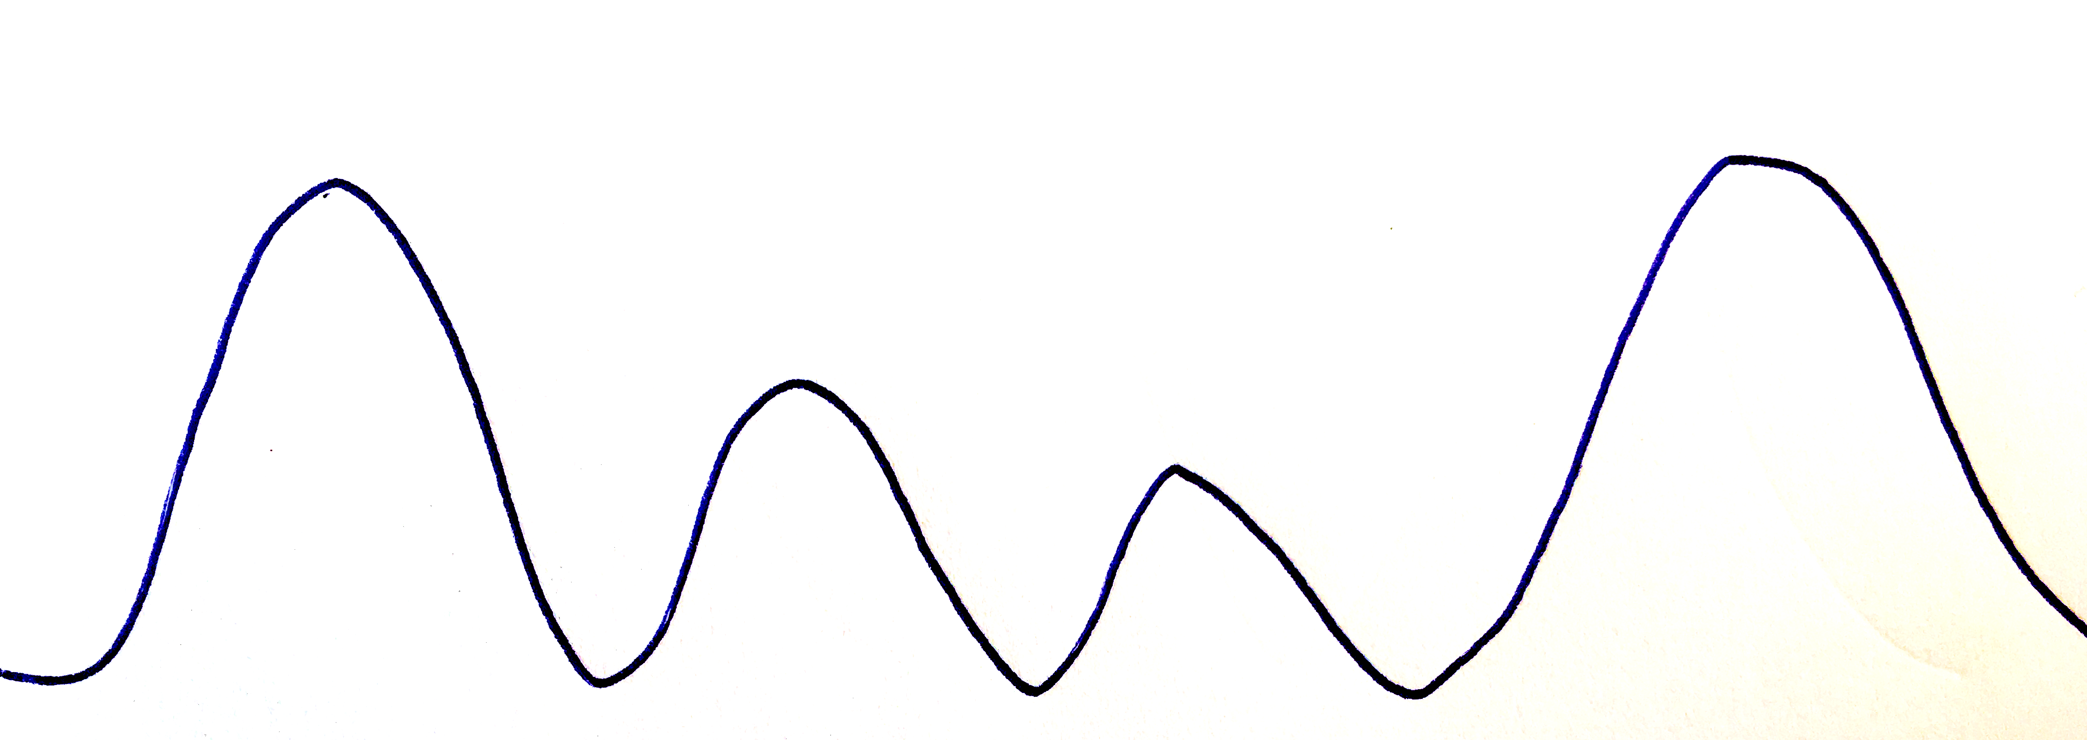
FACS – side scatter
Info: complessità e granularità
La luce sparsa di lato è direttamente proporzionale alla complessità o granularità della cellula
Side Detector
Intensità della luce
→
Voltaggio
PC
Side Detector
V
tempo

Slide 4
FACS – FSC vs. SSC
Cellule complesse e piccole
Cellule complesse e grandi
Cellule semplici e piccole
Cellule semplici e grandi

Slide 5
FASC – esempio di analisi
Campione: sangue
Neutrofili
Monociti
Linfociti

Slide 6
Centrifugazione
Il principio della centrifugazione si basa sul fatto che due particelle in sospensione (cellule, organuli o molecole) con massa o densità differenti, si depositano sul fondo della provetta con velocità diverse.
Una centrifuga accelera la sedimentazione sottoponendo le particelle in sospensione a forze centrifughe 600 000X superiori della forza di gravità g.
La forza centrifuga è proporzionale alla velocità di rotazione del rotore e dalla distanza della provetta dal centro del rotore.

Slide 7
Centrifugazione differenziale
Omogenato filtrato o centrifugato a bassi giri e per poco tempo
Serve per separare diversi organuli cellulari
Ultracentrifuga
Ultracentrifuga

Slide 8
Colture cellulari – utilizzo in industria
Con vaste colture di cellule di mammifero sono prodotte proteine umane complesse.
Alcune proteine di interesse clinico sono particolarmente complesse per la struttura e funzione però è stato dimostrato dalle industrie biotech che è meglio ricorrere al sistema di cellule di mammifero…

Slide 9
Colture cellulari – utilizzo in industria
Con vaste colture di cellule di mammifero sono prodotte proteine umane complesse.
Alcune proteine di interesse clinico sono particolarmente complesse per la struttura e funzione però è stato dimostrato dalle industrie biotech che è meglio ricorrere al sistema di cellule di mammifero…
To be continued….

